Slide 1
第1章
HTML基本标签

Slide 2
本章目标
制作百度搜索首页
制作淘宝商品分类页
制作淘宝商品详细页

Slide 3
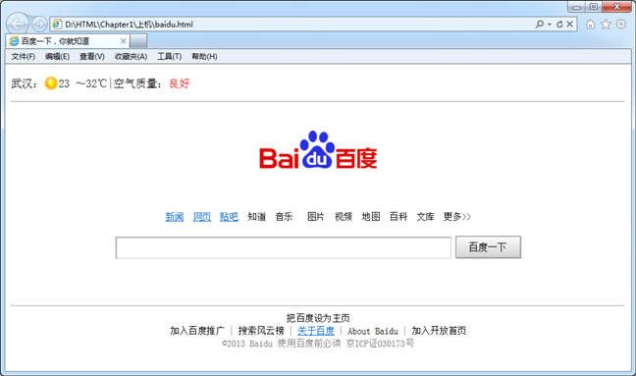
任务一
百度搜索首页

Slide 4
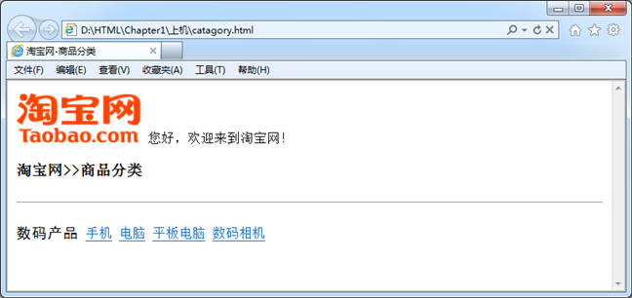
任务二
淘宝商品分类页

Slide 5
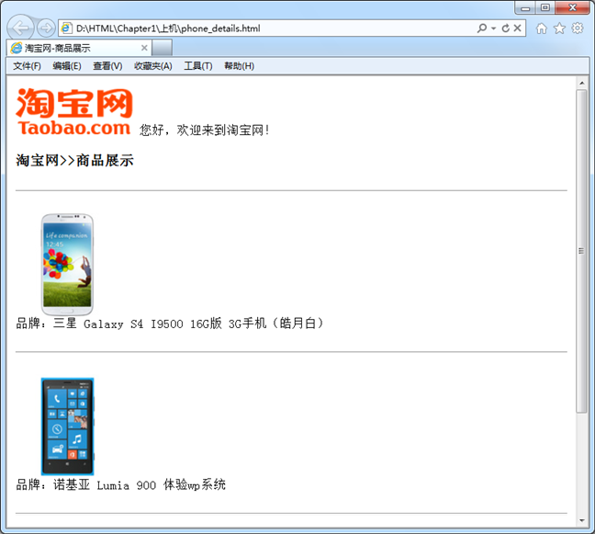
任务三
淘宝商品详细页

Slide 6


